Slide 1

Lab Book 3.0 Circuits and Compact Models
Student: David Bujeda Maícas y Alexia Ruiz Rocamora

Slide 2
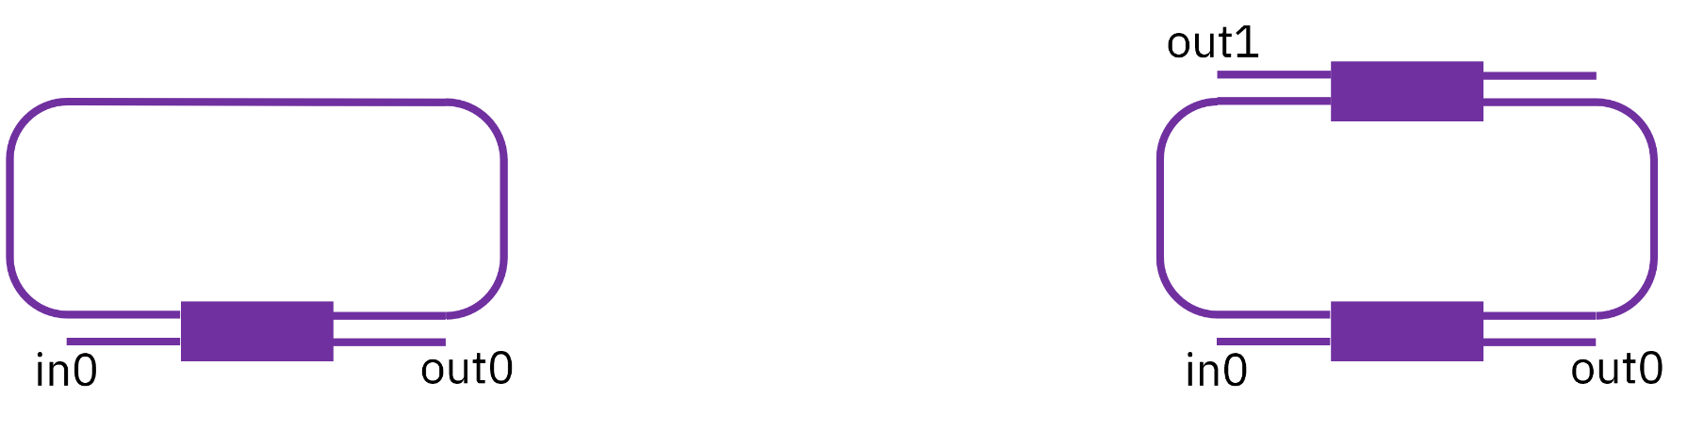
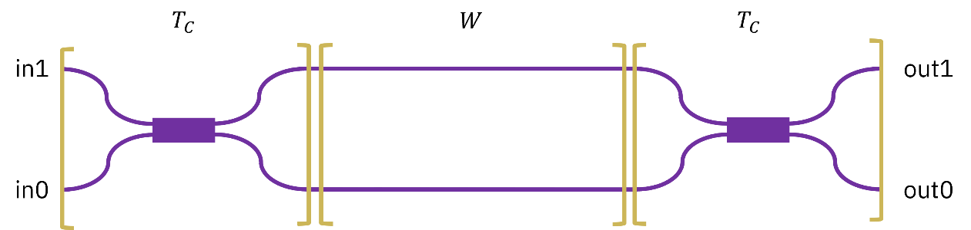
Instructions General
SCRIPTS
From GitHub →
Fork the repo: https://github.com/cccanvas-upv/cifoin-lab3.git
Clone the repo using VSCode
Run the Jupyter Notebook:
CIRCUITS_&_COMPACT_MODELS.ipynb
Devices to be studied:
Mach-Zehnder Interferometer (MZI)
Ring Resonators (RR)

Slide 3
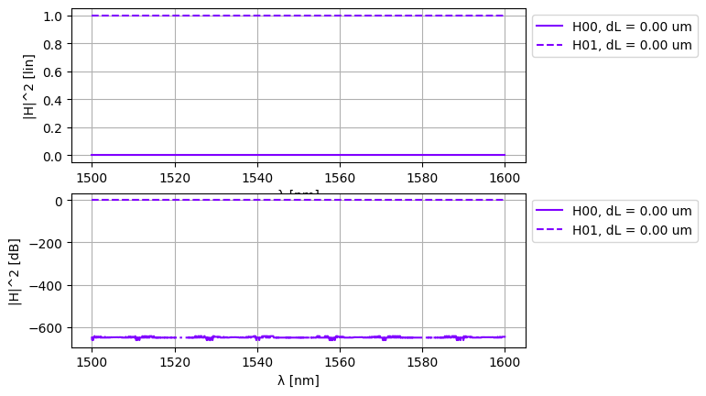
Learning outcome #1a – Perfectly balanced MZI
INSTRUCTOR:
Present Python and GDSFactory implementation of the Compact Models and Circuit Model
Describe how to simulate using SAX library
Describe the outputs.
ALL EXAMPLE #1:
wvl [1500-1600] step 0.001
dL = 0
Kin = Kout = 0.5 for all wvl
MZI transfer functions
Paste plot here
La función de transferencia del MZI es plana, exactamente como se esperaba dado que la diferencia de caminos es nula y, por tanto, no hay dependencia con la longitud de onda. Por otro lado, se puede apreciar que toda la potencia que entra por in0 sale por la salida out1, ya que tanto el acoplador de la entrada como de la salida aportan un desfase de pi/2, siendo el resultado una transmisión total por el Puerto contrario al que se transmite.

Slide 4
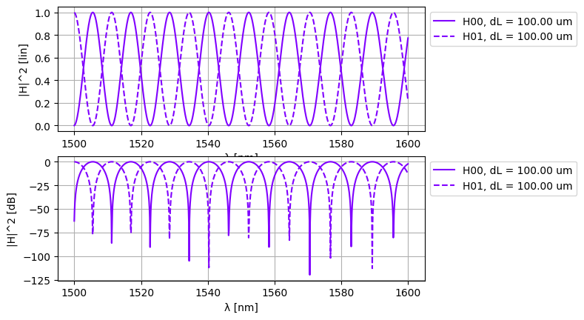
Learning outcome #1b – Unbalanced MZI
HINTS:
wvl [1500-1600] step 0.001
dL = 100 µm
Kin = Kout = 0.5 for all wvl
MZI transfer functions
Paste plot here
En este caso, sí hay una diferencia de caminos de 100um y está desbalanceado. La función de transferencia es periódica: depende de la longitud de onda. La $FSR=\frac{{1.55}^{2}}{2·100}=12.01 nm$, que se puede comprobar visualmente con la diferencia entre máximos de la gráfica.

Slide 5
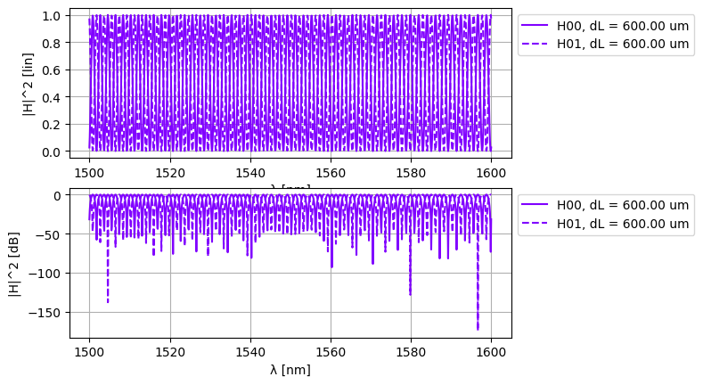

Learning outcome #2 – MZI Design
Design a MZI with FSR = 10 nm at 1550 nm
Hints:
wvl [1500-1600] step 0.001
dL = ? µm calculate for FSR = 2 nm
Ka = Kb = 0.5 for all wvl
Your design justification
Write equations / numbers
$$∆L= \frac{{1.55}^{2}}{2·0.002}=600um$$
MZI transfer functions
Paste plot here
Comment results: al tener un FSR tan pequeño, la interferencia cambia rápidamente con la longitud de onda, aumentando la sensibilidad espectral y la resolución. Un MZI con una resolución tan pequeña permite diseñar filtros periódicos que pueden manejar multiples canales dentro de un mismo periodo espectral.

Slide 6
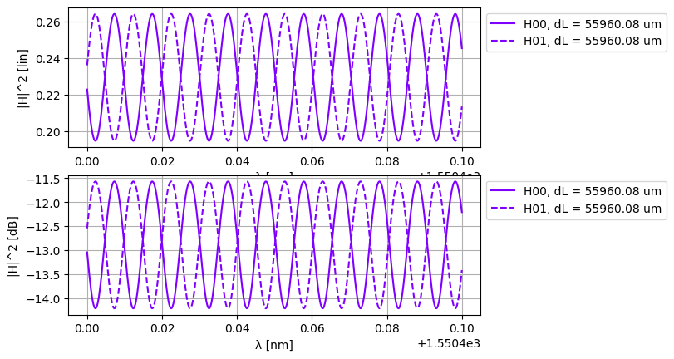
Learning outcome #3 – Delay imbalance with loss
Fringe visibility
Hints:
wvl [1550-1550.5] step 0.0000005
Silicon waveguide model:
n_eff = 2.38,
n_g = 4.25,
D=0,
L_base=1000
dL = L_base + 55960.0840224255;
loss = 4 dB / cm
Case 1. Simulate for Ka = Kb = 0.5 for all wvl
MZI transfer functions
Paste plot here
Comment results: describe the transfer function, is there any interference pattern in case 1? Is there any interference pattern in case 2? Explain the difference between both cases. Compare the Extinction Ratio of both variations.
Extra: What coupling coefficient will you select for the input coupler if you want to match the losses of the longer arm? Simulate and extract the ER.
La función de transferencia es periódica según la longitud de onda, por lo que sí hay un patron de interferencia donde las oscilaciones son complementarias entre salidas. En este caso, al haber pérdidas, los máximos son más bajos y los mínimos más altos, disminuyendo el ER=1.53dB.

Slide 7
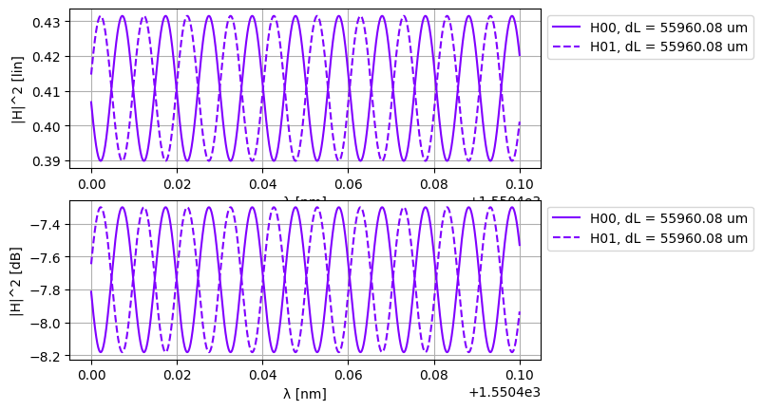
Learning outcome #3 – Delay imbalance with loss
Fringe visibility
Hints:
wvl [1550-1550.5] step 0.0000005
Silicon waveguide model:
n_eff = 2.38,
n_g = 4.25,
D=0,
L_base=1000
dL = L_base + 55960.0840224255;
loss = 4 dB / cm
Case 2. Simulate for Ka=0.1 for all wvl
Kb=0.5 for all wvl
MZI transfer functions
Paste plot here
Comment results: describe the transfer function, is there any interference pattern in case 1? Is there any interference pattern in case 2? Explain the difference between both cases. Compare the Extinction Ratio of both variations.
Extra: What coupling coefficient will you select for the input coupler if you want to match the losses of the longer arm? Simulate and extract the ER.
En este caso, la función sigue siendo periódica pero la interferencia es más débil (ER = 0.42dB). Aunque el nivel de potencia sube porque se transmite más potencia por el brazo con menos pérdidas, el desbalance entre la potencia de ambos brazos no es comparable y la interferencia casi desaparece. Para poder compensar las pérdidas del brazo más largo, hay que mandar más potencia a dicho brazo. En este caso muy extremo, para compensar unas pérdidas de unos 22db, habría que meter mucha potencia por ese brazo: simulando para obtener un ER elevado (de unos 80db) habría que poner Ka = 0.994. Aunque los niveles de potencia son muy bajos, pero se consigue balance de potencias y, por tanto, interferencia destructiva y constructiva.

Slide 8
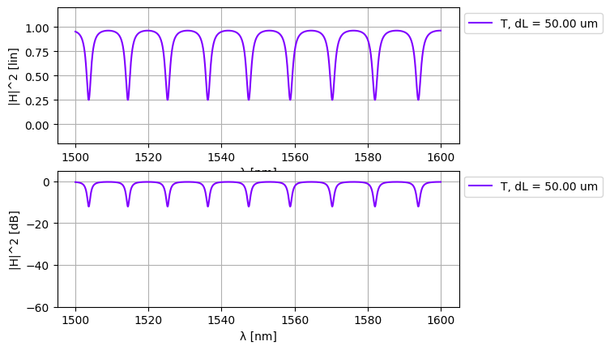
Learning outcome #4 – Ring Resonator
Single ring resonator – most simple case Constant coupler K (no wavelength variation)
Comment results: describer the transfer functions. which is the FSR? How is it related to the ring perimeter?
Show a numeric calculation of the FSR and length difference matching the results in the graph,
La función de transferencia tiene un comportamiento periodico con la longitud de onda, con resonancias en las longitudes de onda donde hay interferencia constructive. Dichas resonancias se repiten cada 11nm (se puede calcular gráficamente: (1600-1520nm)/7periodos). La FSR está también relacionada con el perímetro del Anillo, es decir, la longitud de la guía como se ha visto anteriormente. Si se hacen los cálculos matemáticos, la FSR es 11.305nm, que corresponde a lo calculado visualmente.

Slide 9
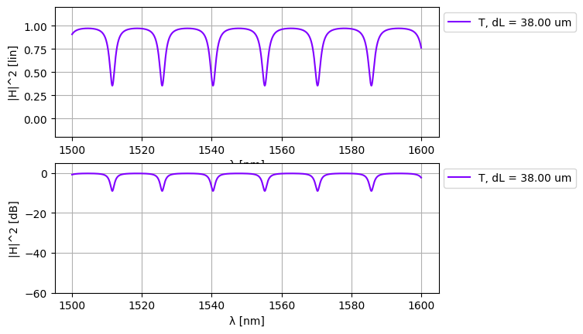
Learning outcome #5 – Ring resonator design
Design the perimeter for a FSR = 15 nm.
Hints:
Design the perimeter for a FSR = 15 nm.
Use equations given in class that relate FSR and perimeter.
Comment results: describer the transfer function. How’s the dependence on the coupler coefficient? Calculate the Extinction Ratio. How would you achieve critical coupling for the latter design? Justify your answers.
La función de transferencia es periódica: presenta mínimos en las longitudes de onda de resonancia (pero con mínimos menos profundos que el caso anterior, no está acoplado de forma óptima). El acoplador controla cuánta luz sale por el Anillo, permitiendo obtener un ER deseado. En este caso, ER = 1/0.4=2.5=4dB.
Para conseguir acoplo crítico t=a, donde a=|h| = 10^(-alpha*L/20)=0.916. Por otro lado, t = sqrt(1-K), si despejamos K, obtenemos que para conseguir acoplo crítico K debe ser 0.1605

Slide 10
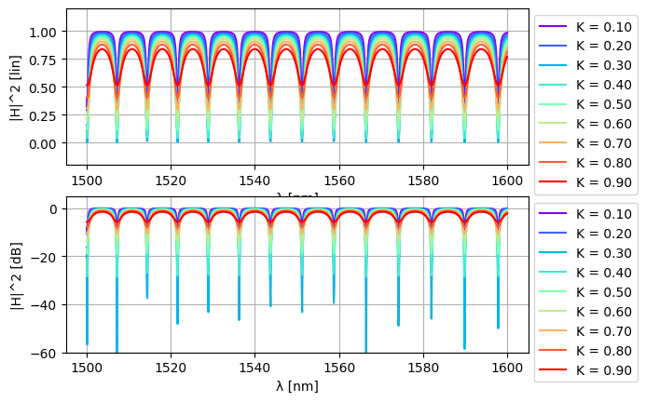
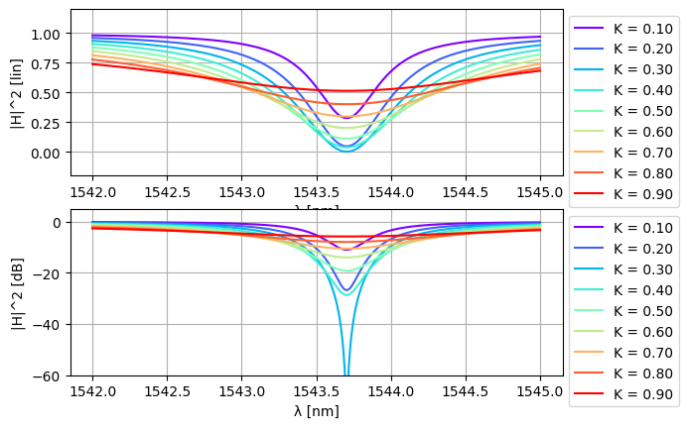
Learning outcome #6a – Effect of K
Change K value between 0.1 and 0.9 in steps of 0.1
Single ring
transfer functions
Linear units
K=
Single ring
transfer functions
Linear units
K=
Single ring
transfer functions
Linear units
K=
…
Comment results: Try to classify the resonances, in which case are you close to critical coupling? Why?
Para K =0.1 y 0.2, se tiene undercoupling ya que los dips son menos profundos, lo que indica que no se llega a cancelar el campo directo del bus. K=0.3 se tiene acoplo crítico porque se consigue transmisión 0. Para el resto de acoplos, se tiene overcoupling y no se llega a cancelar porque la potencia oscila muy rápido entre el bus y el Anillo.

Slide 11
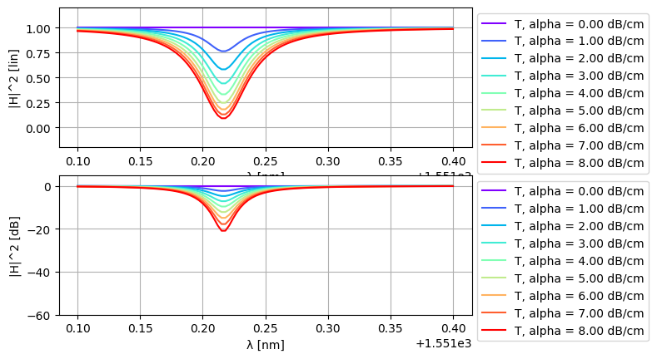
Learning outcome #6b – Effect of loss
Change losses value between 0 and 8 dB/cm in steps of 1
Single ring
transfer functions
Linear units
alpha=1 dB/cm
Single ring
transfer functions
Linear units
alpha=2 dB/cm
Comment results. Try to classify the resonances, in which case are you close to critical coupling? Why?
Se tiene overcoupling para todo el barrido de pérdidas, dado que el acoplo es muy pequeño (0.025). Según aumentan las pérdidas, nos vamos acercando al acoplamiento crítico pues se reduce la potencia que recircula y las pérdidas empiezan a parecerse más al acoplamiento.

Slide 12

Thank you

